Slide 1

워드클라우드를 이용한 리뷰 분석
구현모

Slide 2
목차
Overview
1. 프로젝트 목적
2. 프로젝트 목표 및 기대효과
3. 프로젝트 차별성 및 Plan A,B
4. 프로젝트 주요 내용
5. 프로젝트 시연

Slide 3
1. 프로젝트 목적
기존 리뷰 시스템의 단점을 개선한다.
작성된 리뷰를 분석하여 리뷰 내용의 키워드를 분리 이를 워드클라우드 형식으로 분석한 뒤 워드클라우드 이미지를 사용자에게 제공하여 영화에 대한 정보를 쉽게 알 수 있도록 한다.

Slide 4
2.프로젝프 목표 & 기대효과
본 시스템을 통하여 실제로 양화를 관람한 사용자들의 리뷰를 분석하여 영화에 대한 정보를 간결하고 객관적으로 나타낼 수 있도록 한다.
크롤링을 통해 리뷰 데이터를 받아온 뒤 이를 단어 단위 단위로 분석하여 워드클라우드로 나타낸다.
기존의 리뷰 시스템에서 알기 힘들었던 영화에 대한 객관적인 평가를 워드클라우드로 표현하여 사용자가 판단하는데 도움을 준다.
리뷰를 분석하는 본 시스템을 이용하여 악의적 저평가를 걸러내고
기존 사용자들의 평가를 워드클라우드로 간결하게 표현하여
영화에 대한 정보를 제공한다.

Slide 5
3. 프로젝트 차별성
정보를 가공하여 수많은 리뷰속에서 사용자가 원하는 정보를
취사선택 할 수 있도록 도움을 줄 수 있다.
또한 리뷰를 분석하는 본 시스템을 통해서 왜곡된 정보를 걸러내고
관람객들의 후기를 단어 단위로 분석하여 객관적인 정보를 제공할 수 있다.
워드클라우드를 이용하여 시각적으로 표현하여 정보에 대한 접근을 쉽게 한다.
Plan A: 워드클라우드를 이용한 리뷰 분석
1. 처음 영화 선택시 시간소요 되어도, 그 다음부턴 저장된것들 보여준다.
2. 특정주기 지나면 자동 삭제 기능 등 구현한다.
Plan B: 워드클라우드를 이용한 리뷰 분석
1. 검색하여 선택한 영화의 워드클라우드를 나타낸다.
2. 크롤링을 통한 리뷰 분석

Slide 6
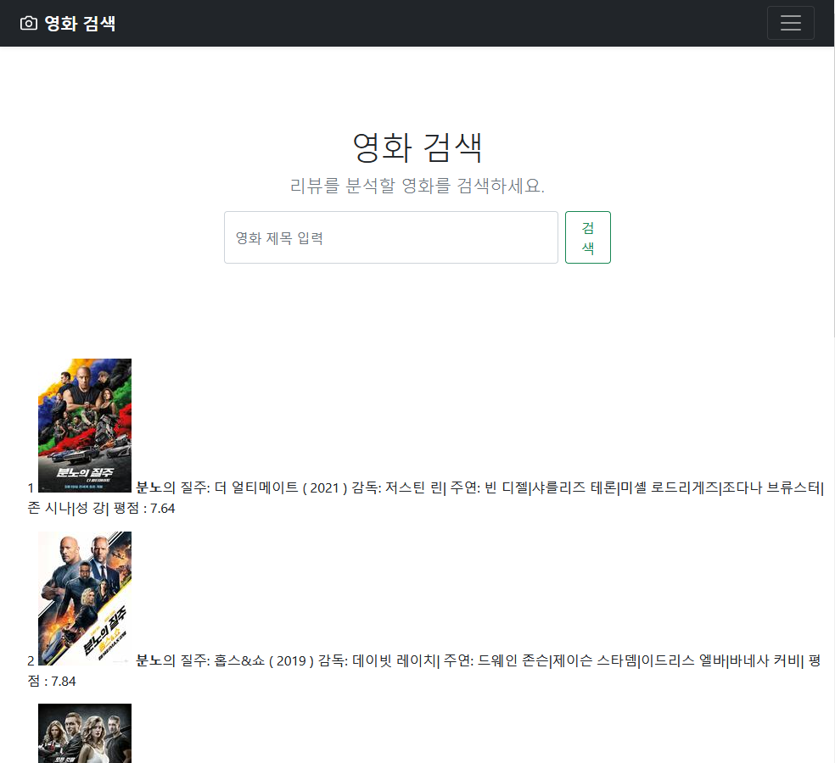
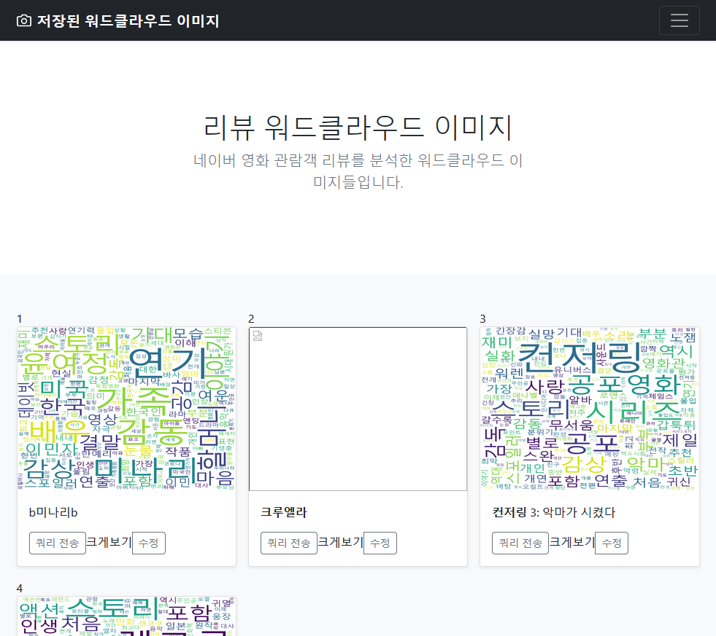
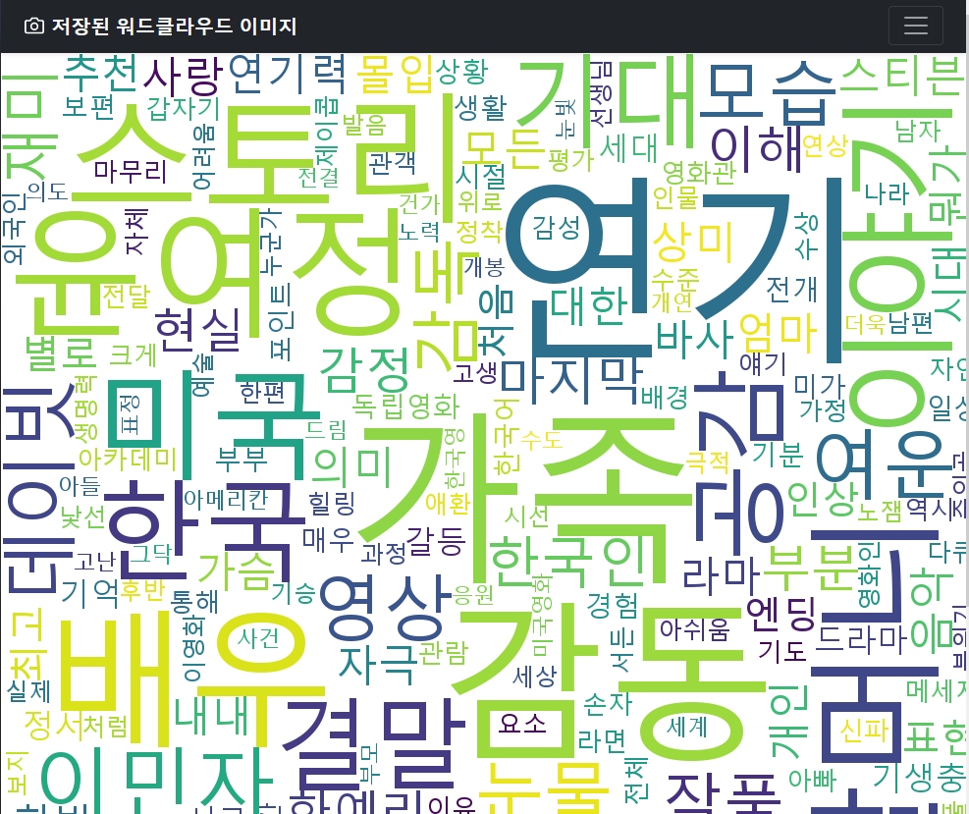
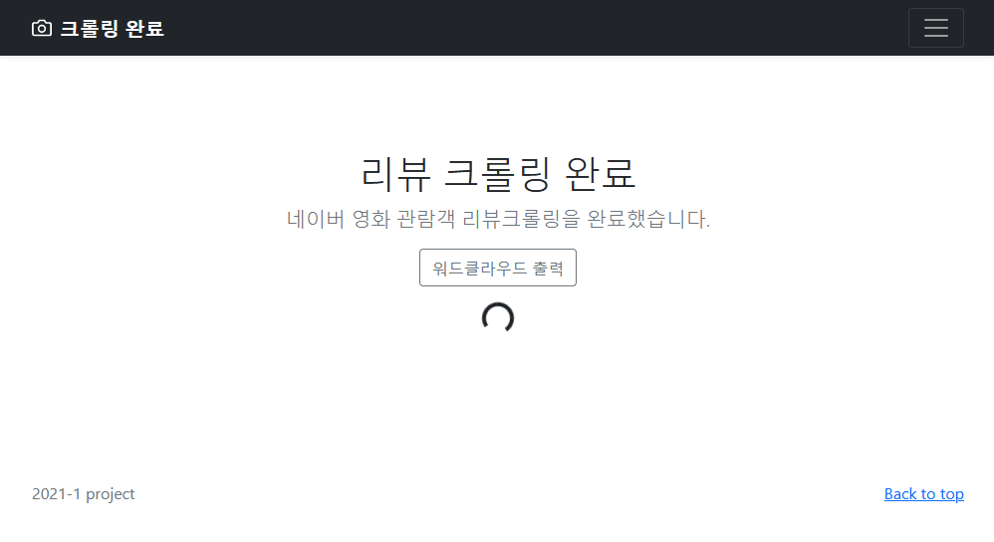
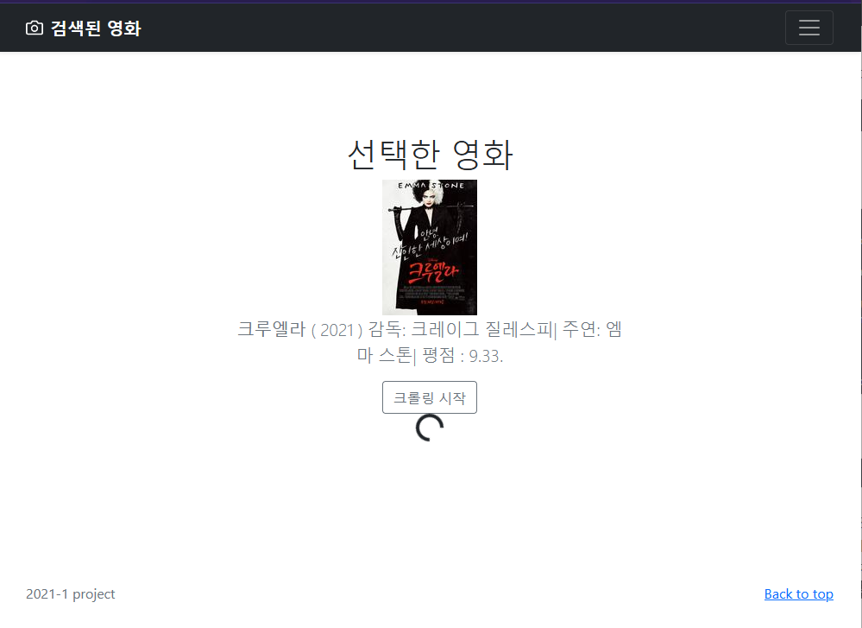
4. 프로젝트 주요 내용

Slide 7
5. 프로젝트 시연
http://ec2-3-35-10-40.ap-northeast-2.compute.amazonaws.com:8080/home

